Slide 1
Periodenarmut in Uganda
Sabrina Anyek ist 14 Jahre alt und lebt im Slum Walukuba, in Uganda (Ostafrika).
Sie ist von extremer Periodenarmut betroffen. Sie kann sich keine Binden leisten. Durch die Stigmatisierung während der Periode kann
sie, wie viele andere Mädchen in Uganda
auch, etwa eine Woche pro Monat nicht
zur Schule gehen.
18 € pro Jahr können helfen,
Bildungschancen erhöhen
und einen Ausweg aus Armut ermöglichen!
Unterstützt uns durch
Teilen dieses Beitrags oder
einer Spende an den
Freundeskreis Uganda e.V.
IBAN: DE25 4306 0967 7010 7487 00
https://freundeskreis-uganda.de/
Danke! Webale!

Slide 2
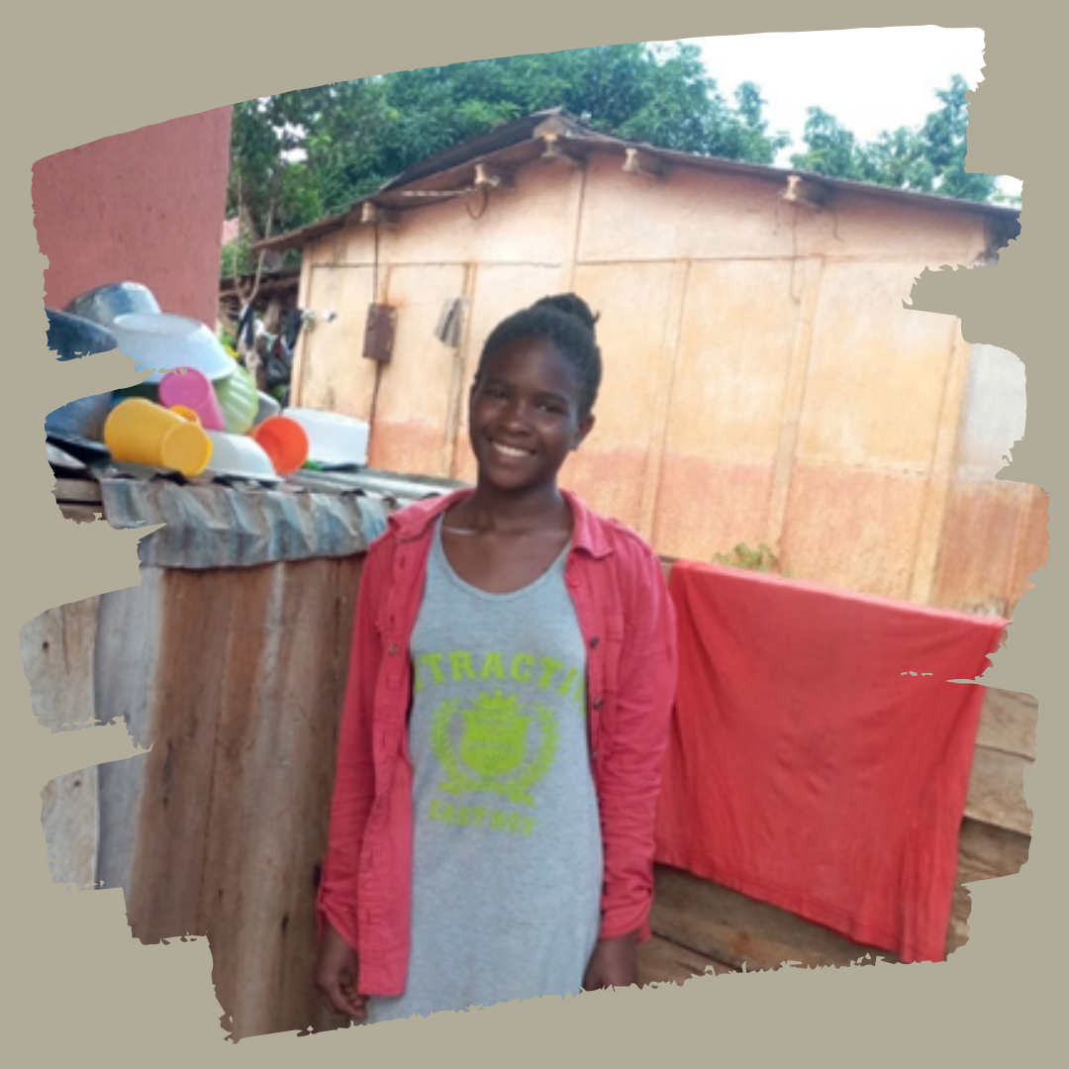
Hilf mit gegen
Periodenarmut in Uganda
Was kann helfen?
Was kann ICH tun?
Periodenarmut?
Der Freundeskreis Uganda e.V. hat dieses Jahr ein Projekt gestartet um Mädchen wie Sabrina Anyek zu helfen.
Mit nur 18€ pro Jahr werden Binden für ein Mädchen im Slum finanziert.
So werden Bildungschancen der Mädchen erhöht. Das kann helfen frühe Schwangerschaften zu verhindern, die Lebens-bedingungen verbessern und die Chance erhöhen einem Kreislauf aus extremer Armut zu entkommen.
Teile diesen Beitrag, mach auf Sabrina Anyek und das Projekt in Social media aufmerksam und schenke ihr mehr Reichweite.
Spende 18 € an den Freundeskreis Uganda e.V. und finanziere damit Binden für ein Mädchen für ein ganzes Jahr.
Deine Spende kommt zu 100% bei Mädchen wie Sabrina Anyek im Slum von in Walukuba an.
IBAN:
DE25 4306 0967 7010 7487 00
Weitere Infos:
https://freundeskreis-uganda.de/
Danke!
Periodenarmut bedeutet, dass sich Mädchen und Frauen keine Binden und Tampons leisten können.
In Uganda werden Mädchen wie Sabrina Anyek während ihrer Periode stigmatisiert und müssen zuhause bleiben, sich quasi verstecken.
Dadurch können viele Mädchen etwa eine Woche pro Monat nicht am gesellschaftlichen Leben teilnehmen und auch nicht zur Schule gehen.
„Ich bin Sabrina Anyek, 14 Jahre alt und lebe im Slum Walukuba, in Uganda (Ostafrika).
Ich bin von extremer Periodenarmut betroffen.“

Slide 3
Als Blanko-Vorlage z.B. für Instagram für persönliche Worte – Beispiel links.
Kennt ihr das auch? An manchen Arbeitstagen nach Feierabend frage ich mich, zu was das alles gut ist und was dem Leben Sinn gibt.
Immer wieder holen mich dann Nachrichten von Freunden und Projektpartnern aus Uganda wieder aus dem Grübeln zurück und lassen mich erkennen, wie gut es uns in Europa doch geht.
Nehmt euch bitte kurz Zeit für die folgenden Slides und unser Projekt beim Freundeskreis Uganda e.V. gegen Periodenarmut im Slum Walukuba
Text dürfen angepasst werden. Z.B. mit „Speichern unter“ als jpeg gespeichert, zugenickten und im eigenen Social media acctount geteilt werden

